Slide 1
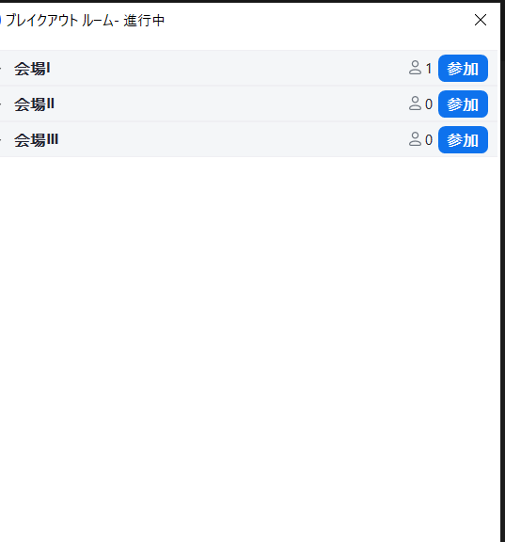
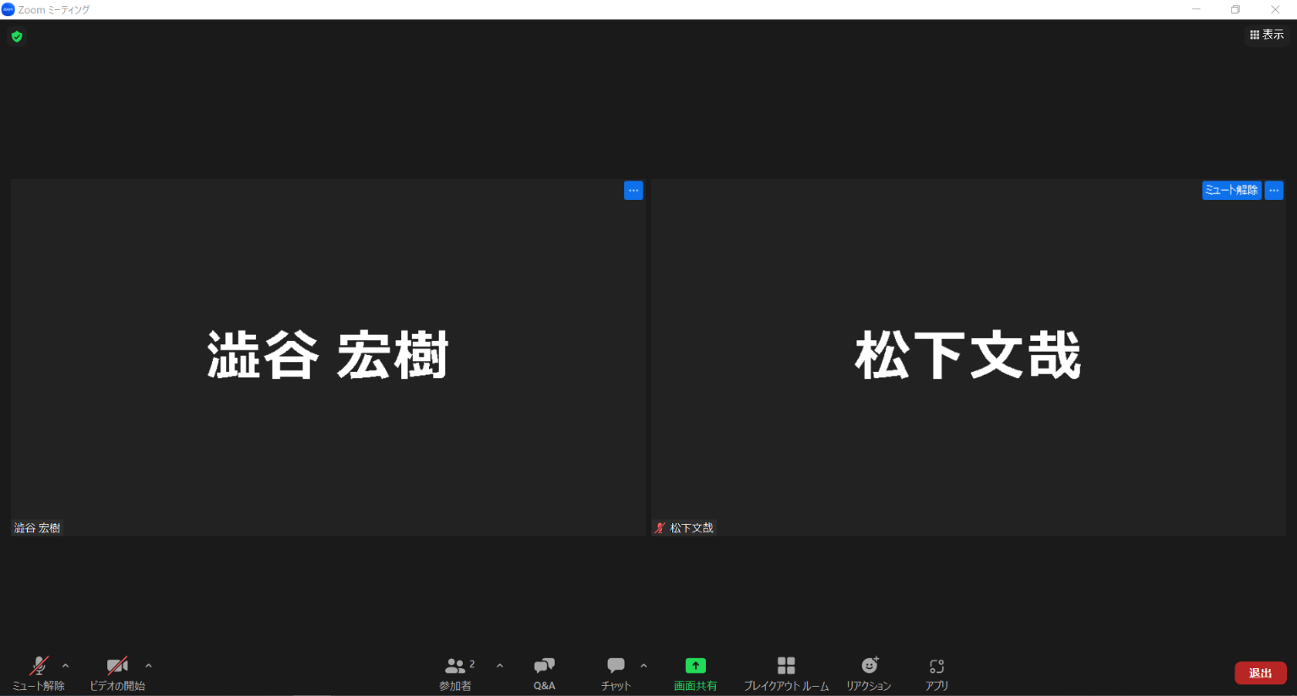
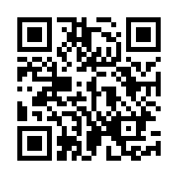

第７回 「i-Constructionの推進に関するシンポジウム」
投稿論文発表はブレイクアウトルームを活用します
メイン会場からブレイクアウトルームへ移動してください
会場を選択
PC画面
プログラムはこちら
→
https://committees.jsce.or.jp/cmc0705/node/22
ココを選択
※本シンポジウムは、投稿論文発表後、各会場で終了となります
メインセッションにお戻りいただく必要はありません（午後の部はメインセッションを使用しません）
各会場でセッションが終了しましたら、各自ブレイクアウトルームをご退出ください

Slide 2
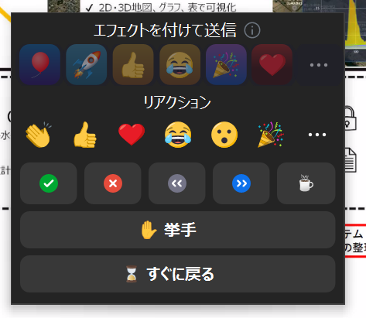
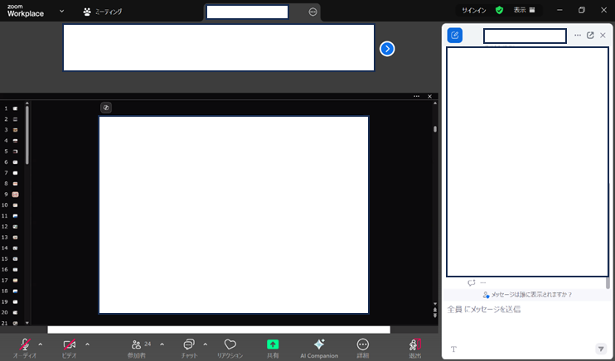
第７回 「i-Constructionの推進に関するシンポジウム」
質問方法
①「リアクション」から「挙手✋」を選んでください
②「チャット」に質問を書き込んでください。
※Q＆Aボタンはございませんので、
挙手→チャットでお願いいたします。

